Slide 1

Создание условий в ДОУ
для проведения занятий по речевому развитию дошкольников
Подготовила: воспитатель МБДОУ №100
Бондарь Ю.Ю.

Slide 2

«В пустых стенах ребёнок не заговорит»…- заметила в своё время Е.И. Тихеева

Slide 3
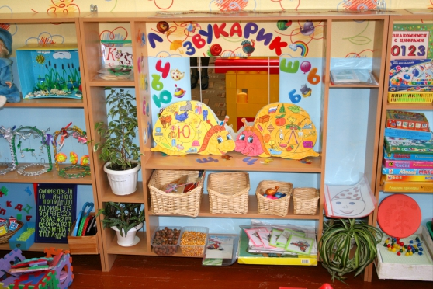
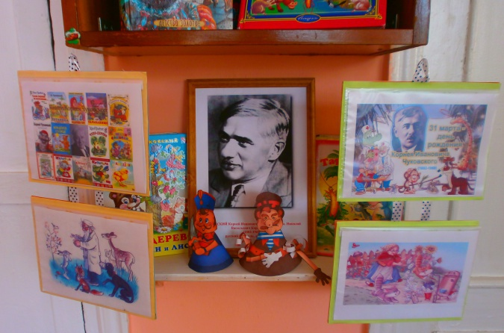
Важнейшим условием для полноценного речевого развития детей является обеспечение предметно-пространственной развивающей среды в группах детского сада. Для реализации данной задачи необходима организация двух центров (уголков), стимулирующих речевую активность детей.
Это литературный центр (книжный уголок) и центр (уголок) речевого развития.

Slide 4
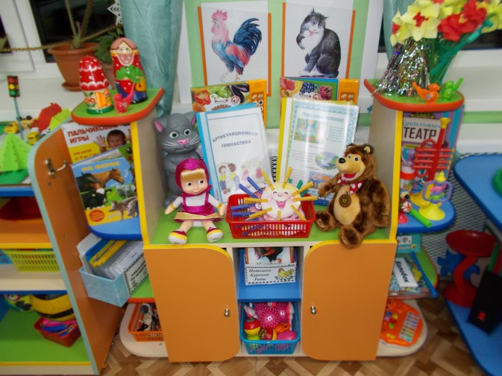
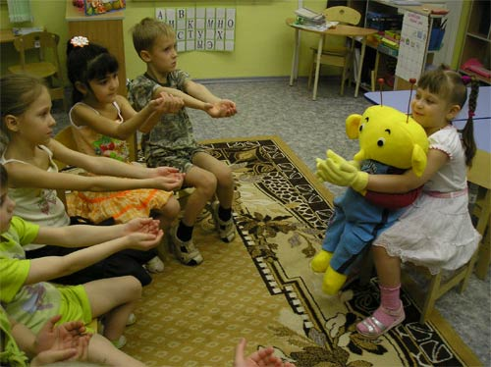
Для центра речевого развития необходимо свободное место, достаточное для смены положения ребенка: занятий сидя на полу или на ковре, движений в различных направлениях в ходе сюжетных подвижных игр, занятий за столами и т. п.
Во всех возрастных группах в центре речевого развития организуются уголки для театрализованных игр. В них отводится место для режиссерских игр с пальчиковым театром, театра на рукавичках, театра шариков и кубиков, настольного театра, стендового театра, костюмов для игр-драматизаций.

Slide 5
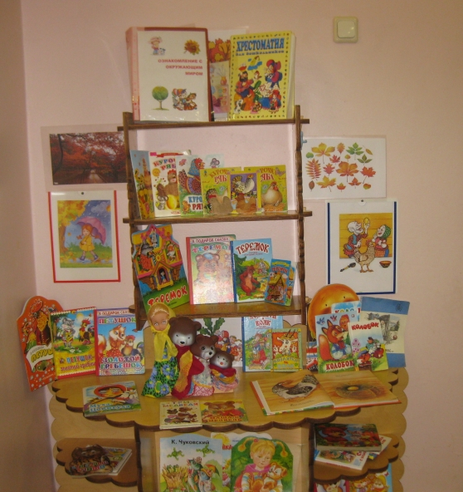
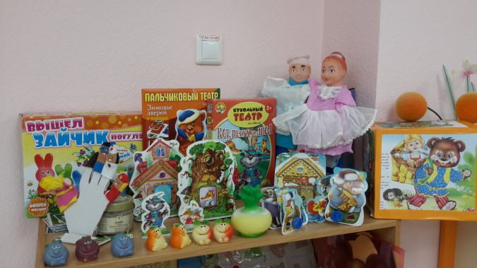
В центре речевого развития при работе с детьми младшего и среднего дошкольного возраста рекомендуется обращать большее внимание на дидактические материалы и пособия, связанные с развитием лексической стороны речи, формированием словаря .

Slide 6
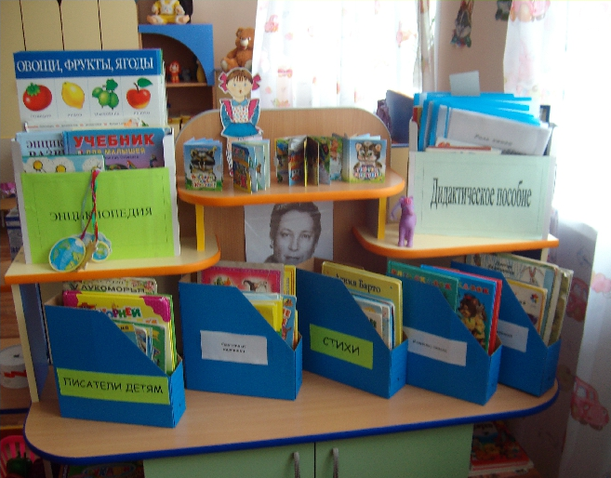
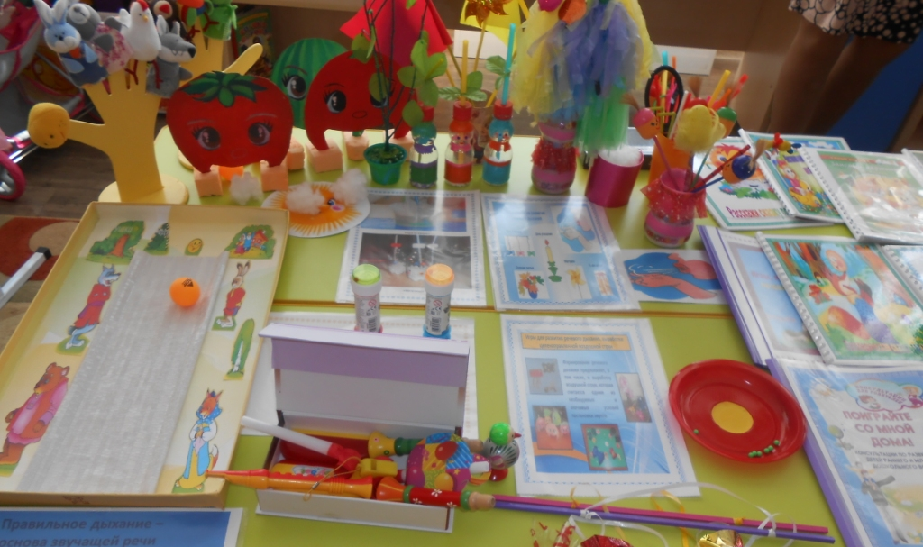
Обязательными элементами содержания центра в старшем дошкольном возрасте должны быть результаты их творческой деятельности: альбомы детских загадок, книжки детских сказок, портреты литературных героев, сделанные детьми в процессе проектной деятельности книжки и альбомы являются хорошим средством активизации творческих проявлений детей и упражнением для речи: дети «озвучивают», воспроизводят тексты, используя свои средства выразительности речи.
В центре речевого развития также хранится наглядный дидактический материал (демонстрационный и раздаточный).

Slide 7

Младший дошкольный возраст
1. Наборы картинок для группировки, до 4-6 в каждой группе: домашние животные, дикие животные, животные с детёнышами, птицы, рыбы, деревья, цветы, овощи, фрукты, продукты питания, одежда, посуда, мебель, транспорт, предметы обихода.
2. Наборы предметных картинок для последовательной группировки по разным признакам (назначению и т.п.).
3. Серии из 3-4 картинок для установления последовательности событий (сказки, социобытовые ситуации).
4. Серии из 4 картинок: части суток (деятельность людей ближайшего окружения).
5. Серии из 4 картинок: времена года (природа и сезонная деятельность людей).
6. Сюжетные картинки крупного формата (с различной тематикой, близкой ребенку, - сказочной, социобытовой).

Slide 8
Средний дошкольный возраст
1. Наборы картинок для группировки и обобщения (до 8-10 в каждой группе): животные, птицы, рыбы, насекомые, растения, продукты питания, одежда, мебель, здания, транспорт, профессии, предметы обихода и др.
2.Наборы парных картинок типа «Лото» из 6-8 частей.
3. Наборы парных картинок на соотнесение (сравнение): найди отличия (по внешнему виду), ошибки (по смыслу).
4. Наборы табличек и карточек для сравнения по 1-2 признакам (логические таблицы).
5. Наборы предметных картинок для группировки по разным признакам (2-3)
6. Серии картинок (по 4-6) для установления последовательности событий (сказки, социобытовые ситуации, литературные сюжеты).
7. Серии картинок «Времена года» (сезонные явления и деятельность людей).
8. Сюжетные картинки с разной тематикой, крупного и мелкого формата.
9. Разрезные (складные) кубики с сюжетными картинками (6-8 частей).
10. Разрезные сюжетные картинки (6-8 частей).
11. Разрезные контурные картинки (4-6 частей).
12. Набор кубиков с буквами.
13. Набор карточек с изображением предмета и названием.

Slide 9
Старший дошкольный возраст
1. Пособия для воспитания правильного физиологического дыхания (тренажеры, «Мыльные пузыри», надувные игрушки).
2. Материалы для звукового и слогового анализа и синтеза, анализа и синтеза предложений (разноцветные фишки или магниты).
3. Игры для совершенствования навыков языкового анализа («Слоговое лото», «Определи место звука», «Подбери слова», «Цепочка звуков» и др.).
4. Игры для совершенствования грамматического строя речи.
«Назови ласково»
«Один-много, много-один»
«Составь слово из двух»
«Добавь слово»
5. Уточнение, обогащение и активизация словарного запаса.
«Почему ты так думаешь?»
«Кто чем занимается»

Slide 10
При работе с детьми старшего дошкольного возраста особое внимание обращается, кроме того, на наличие пособий и демонстрационных материалов по подготовке детей к обучению грамоте. Это могут быть:
• Азбука в картинках.
• Дидактическая игра «Буква за буквой»,
• Дидактическая игра «33 богатыря»,
• Дидактическая игра «Умный телефон»,
• Таблицы по обучению грамоте с рисунками.
• Звуковые линейки.
• Комплект наглядных пособий “Обучение грамоте” (автор Н. В. Дурова).
• Дидактический материал “Ступеньки грамоты” (авторы Н. В. Дурова, Л.
Н. Невская).
• Наглядно-дидактическое пособие для детского сада “Звучащее
слово” (автор Г. А. Тумакова) и др.
• Компьютерные программы по развитию речи и обучению грамоте детей
дошкольного возраста и др.

Slide 11

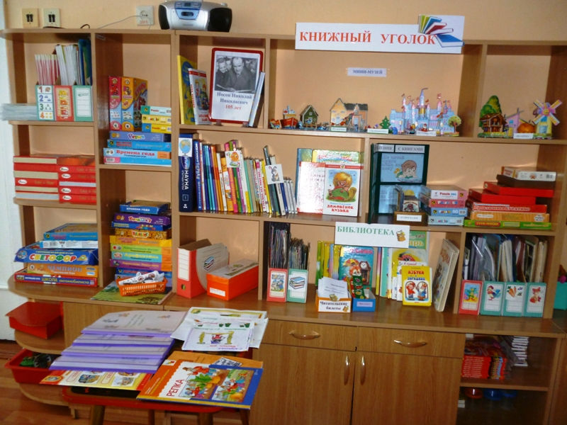
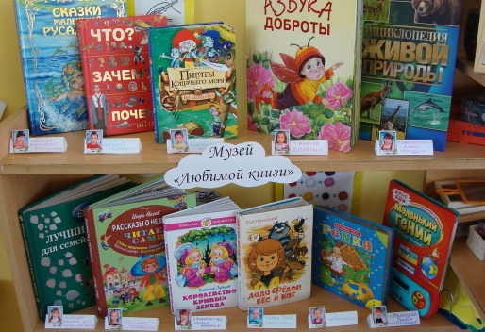
Большое влияние на развитие связной речи и речевого творчества оказывает правильно подобранный книжный уголок группы. Дети рассматривают иллюстрации знакомых и не знакомых художественных произведений. Обращение к знакомым произведениям закрепляет память детей, рассказывание по картинкам, иллюстрациям развивает и обогащает речь.

Slide 12
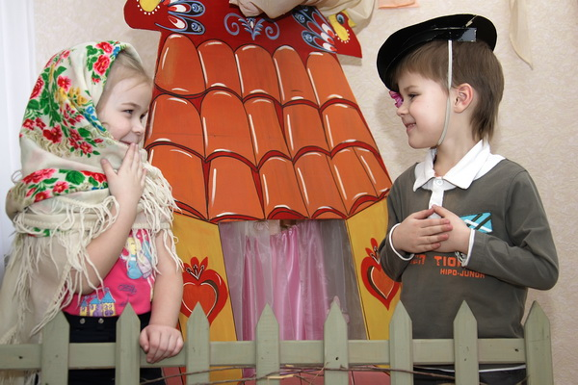
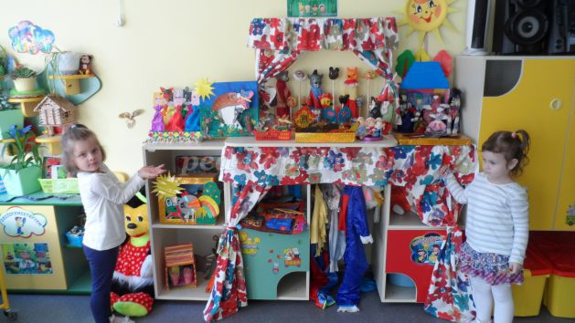
Развитию речевой активности на занятиях способствуют игры-драматизации. Театрализованная деятельность детей вообще является огромным стимулом для развития и совершенствования речи дошкольников. В таких играх вырабатывается навык правильной выразительной речи и уверенного общения в коллективе. Данные игры используются при пересказе рассказов, сказок и диалогов.
Игры – драматизации помогают развитию связной речи, значительно пополняют словарный запас, делают речь более грамотной, выразительной, чистой и правильной.

Slide 13
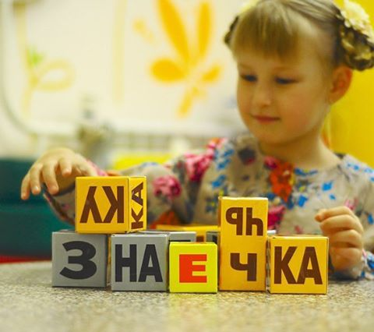
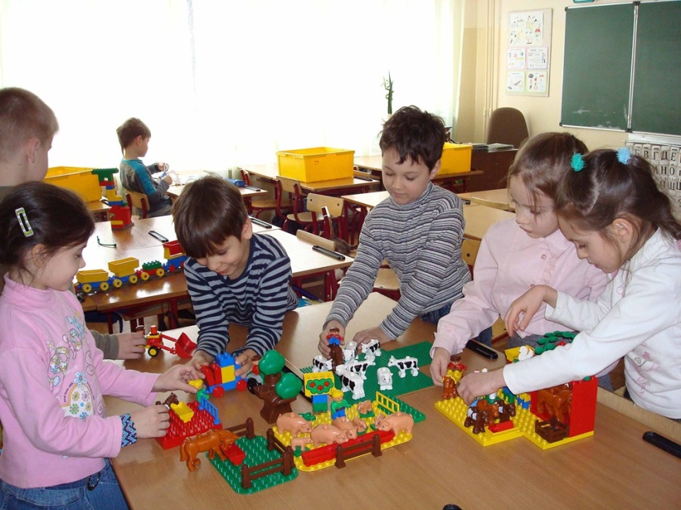
На занятиях по развитию речи можно применять и дидактические упражнения с конструктором . Так, кубики с буквами можно эффективно применять при проведении занятий по подготовке к обучению грамоте, коррекции звукопроизношения. Конструктор «ЛЕГО» также используется для речевого развития детей. Он развивает фантазию, умение составлять творческие рассказы.

Slide 14
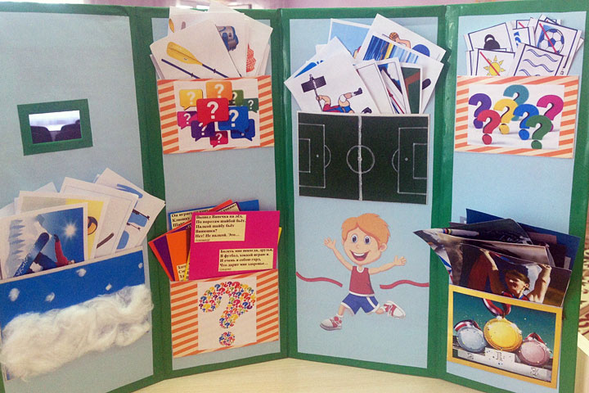
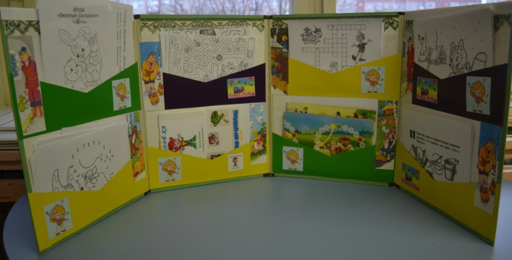
Одной из нестандартных форм работы по развитию речи является лэпбук.
Лэпбук – тематическая папка с играми и речевым материалом, который подбирается и изготавливается педагогом вместе с детьми или родителями в течение какого-либо периода. Лэпбуки направлены на развитие всех сторон речи (фонетику, лексику, грамматику и связную речь), расширение знаний и представлений об окружающем, развитие мыслительных процессов, произвольного внимания и восприятия, мелкой моторики, пространственной ориентировки, речевого творчества, подготовку к обучению в школе. Данная форма работы способствует реализации содержания речевых задач, обозначенных в ФГОС ДО.

Slide 15
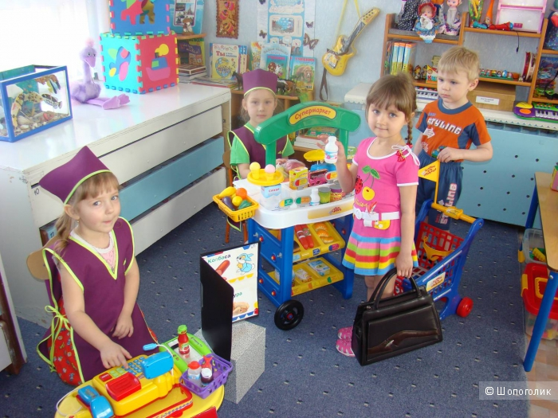
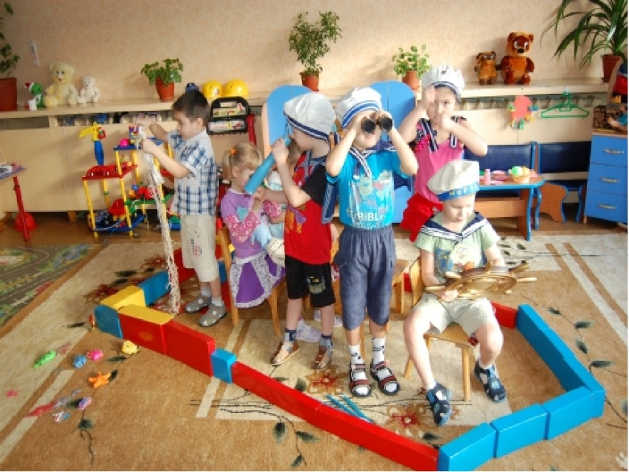
Основной формой организации процесса обучения в дошкольном учреждении является занятие, а ведущей деятельностью является игра . В данном контексте целесообразно включать в ход занятия по развитию речи включать элементы игр, например, сюжетно – ролевых. В таких играх при разыгрывании различных моделей жизненных ситуаций у детей возникает естественная потребность в инициативной речи. Между речью и игрой существует двусторонняя связь. С одной стороны, речь развивается и активизируется в игре, с другой - сама игра развивается под влиянием развития речи.

Slide 16
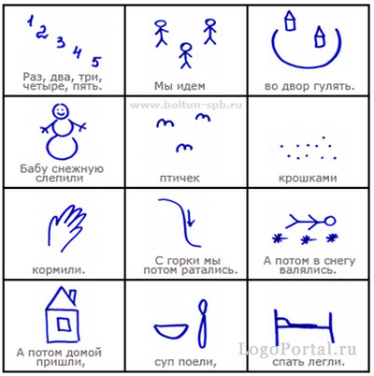
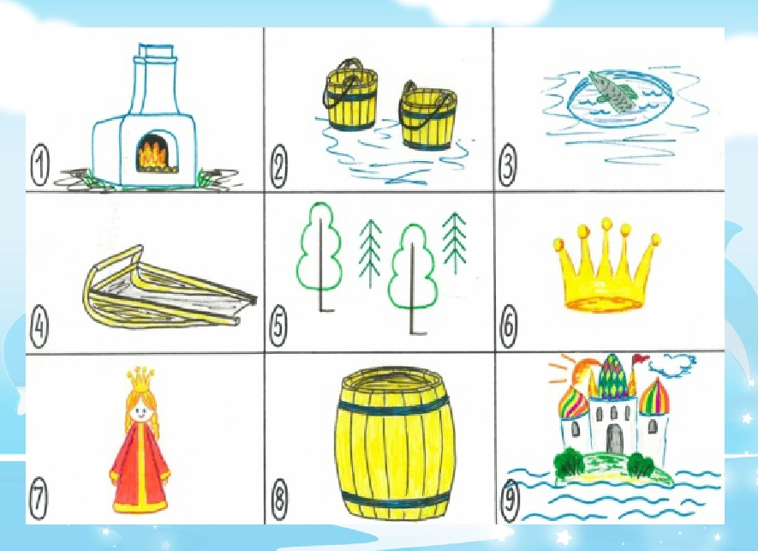
Мнемотаблицы служат дидактическим материалом по развитию связной речи детей. Мнемотехнику целесообразно вводить в занятия с 4 - 5 лет, когда у детей накоплен основной словарный запас. С их помощью на занятиях совершенствуется монологическая речь, а именно - умение связно, последовательно излагать содержание усвоенной информации, составлять логические высказывания. Их используют для:
• обогащения словарного запаса,
• при обучении составлению рассказов,
• при пересказах художественной литературы,
• при заучивании стихов.

Slide 17
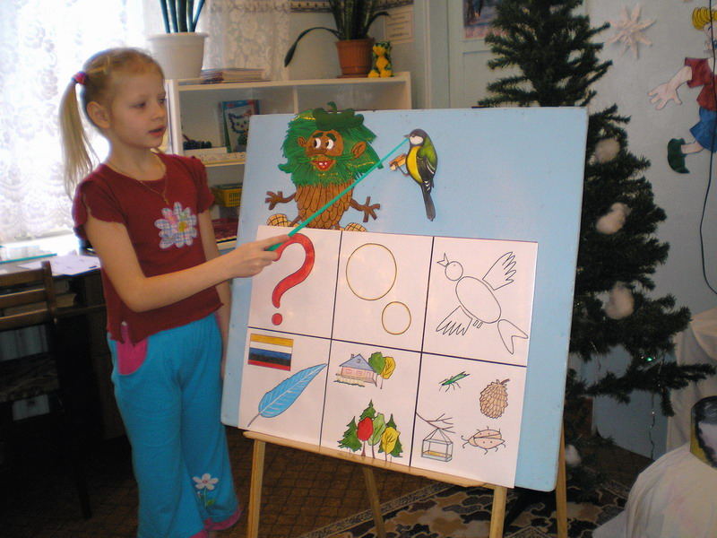
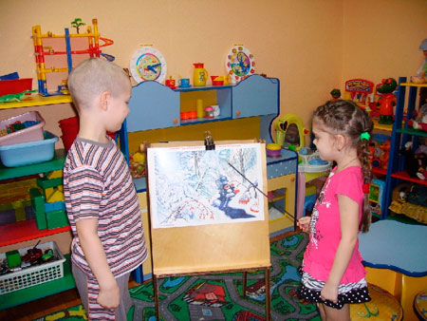
Демонстрационный материал
Необходимо помнить, что работа по развитию речи дошкольников – процесс постепенный. Для того, чтобы он протекал интересно, весело и без принуждений, педагогу нужно быть во всеоружии. В помощь педагогу на занятиях по развитию речи приходит демонстрационный материал. Его использование вызывает активную работу мышления, памяти и речи. Он побуждает детей к активности, помогает включаться в совместную с взрослым деятельность.

Slide 18

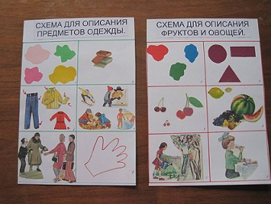
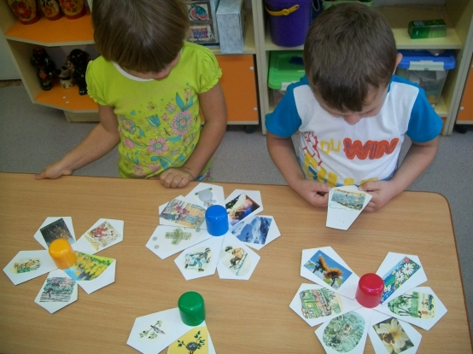
Раздаточный материал
Использование раздаточного материала на занятиях мобилизует активность ребенка, повышает интерес к получаемой информации, уменьшает утомляемость. Карточки учат сравнивать, описывать предметы и составлять рассказ по картинкам, а также способствуют развитию речи, пополнению словарного запаса.

Slide 19

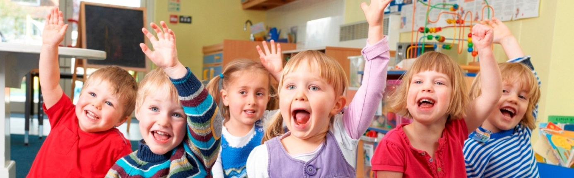
Бизикова О.А. предлагает дидактические игры с готовыми текстами.
«Так бывает или нет?» (Небылицы)
Цель игры: Учить детей доброжелательно реагировать на нереальные (ложные) сообщения и тактично их исправлять; развивать доказательную речь; воспитывать культуру диалога: не перебивать друг друга, не выкрикивать с места.
Ход игры:
Дети по очереди рассказывают какие-либо небылицы. Игрок, заметивший небылицу, должен доказать, почему так не бывает. В начале несколько небылиц разыгрывает воспитатель.
—Летним солнечным днем мы вышли с ребятами на прогулку.
Сделали из снега горку и стали с нее кататься.
—Наступила весна, все птицы улетели, без них стало грустно.
—У Вити день рождения. Он принес в детский сад угощение:
сладкие лимоны, соленые конфеты, горькое печенье.

Slide 20
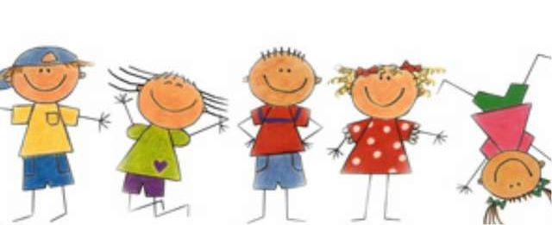
Спасибо за внимание!

